Slide 1
Screening-Apps
Aplikasi screening vaksinasi COVID-19
Kelompok 7
Stefannov
M. Adisatriyo Pratama
Surya Asmoro

Slide 2
Deskripsi Projek
Aplikasi yang dapat menentukan apakah seseorang boleh mendapatkan vaksin COVID-19 atau belum berdasarkan data riwayat penyakit.
Aplikasi berbentuk web yang dapat diakses melalui internet.
Aplikasi ini menerapkan metode Machine Learning

Slide 3
Team Members and Roles
Muhammad Adisatriyo P :
Project Management
Build ML model
Surya Asmoro:
Gather Data
Cleaning Data
Software Testing
Stefannov:
Gather Data
Cleaning Data
Software Testing

Slide 4
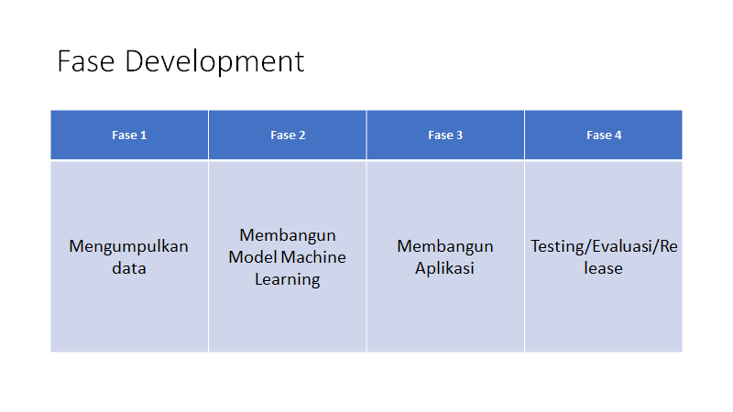

Slide 5
Timeline Project
Fase/Minggu Ke- | 1 | 2 | 3 | 4 | 5 | 6 | 7 | 8
I | Brainstorm | Ngumpulin data dan preparation | Mengolah data dan evaluasi data.
II |  |  |  | Membangun model Machine Learning | Testing dan Evaluasi Model Machine Learning
III |  |  |  |  |  | Membangun Aplikasi | Testing dan evaluasi Aplikasi
IV |  |  |  |  |  |  |  | Release/Evaluasi dan maintenance

Slide 6

Tools

Slide 7




Machine Learning Programming
Python: One of the popular programming language specially for build a Machine Learning model with some choices of ML library API such as Scikit-Learn, TensorFlow, and Keras.
Google Colab: To share the code with the team.

Slide 8

Web Application Framework
Streamlit: One of the popular web app framework which based on python for Machine Learning or Data Science project with cool data visualization.

Slide 9


Deployment
Google Cloud Platform: One of the biggest Cloud Computing services that can hold our static web data to be deployed.

Slide 10

Version Control
GitHub: for maintaining the changing version of our app.
Link: https://github.com/roynozoa/Screening-apps

Slide 11



Communication
Microsoft Teams
Trello
Line

Slide 12
Pertanyaan yang diajukan untuk mengumpulkan Dataset
Apakah anda pernah terpapar covid/terdeteksi positif covid dalam 3 bulan?
Apakah anda berusia kurang dari 18 tahun?
Apakah anda seorang ibu yang sedang mengandung?
Apakah tekanan darah anda saat ini diatas 180/110 mmHg?
Apakah anda seorang ibu yang sedang menyusui?
Apakah anda sedang mengidap salah satu atau lebih penyakit kronik berikut? PPOK, Asma, Jantung, Gangguan Ginjal, penyakit hati?
Apakah anda memiliki riwayat alergi terhadap vaksin?
Apakah anda sedang menjalani terapi kangker?
Apakah anda mengidap penyakit auto imun sistemik?
Apakah anda mengidap gangguan pembekuan darah, defisiensi imun, dan atau penerima produk darah/transfusi?
Apakah anda mengidap penyakit epilepsi/ayan?
Apakah anda mendapat vaksin lain(selain covid) selama 1 bulan terakhir?
Apakah anda mengidap HIV-AIDS?
Apakah anda berusia 60 tahun keatas?

Slide 13
Hasil Pengumpulan Data Set
Dataset dikumpulkan dari 100 orang responden Menggunakan Form dan Google Spread Sheet.

Slide 14
Hasil

Slide 15
Thank You

